Slide 2
Gospodarske krize na području prve Jugoslavije
dr. sc. Tomislav Bogdanović

Slide 3
Odgojno-obrazovni ishodi:
domena: B – ekonomija
odgojno-obrazovni ishodi: POV OŠ B.8.1. učenik analizira gospodarsku aktivnost i gospodarske sustave pojedinih država tijekom 20. stoljeća.
Razrada ishoda: učenik uspoređuje specifičnosti gospodarskog razvoja svijeta, Europe i Hrvatske u međuratnom razdoblju
Razine usvojenosti na razini dobar: učenik objašnjava Veliku gospodarsku krizu i njezine posljedice u svijetu, Europi i Hrvatskoj između dva rata

Slide 4
Što je gospodarska kriza?
države koje imaju problema u proizvodnji i potrošnji, s visokim cijenama, velikom nezaposlenošću i slabim protokom kapitala u gospodarskoj su krizi
gospodarski uzroci
proizvodnja raste brže od potrošnje
negospodarski uzroci
ratovi
elementarne nepogode
epidemije

Slide 5
tablica: industrijska proizvodnja vodećih industrijskih država. Godina 1913. početna je i za svaku državu označena je kao 100%. Tablica prati što se događalo s industrijskom proizvodnjom nakon Prvoga svjetskog rata.
godina | SAD | Njemačka | Velika Britanija | SSSR
1913. | 100 | 100 | 100 | 100
1920. | 122 | 59 | 93 | 13
1925. | 148 | 95 | 86 | 70
1929. | 181 | 117 | 100 | 181
1932. | 94 | 70 | 83 | 326
1935. | 140 | 117 | 108 | 534
1938. | 143 | 149 | 118 | 857
Notes:
Države koje su među prvima prebrodile poslijeratnu krize bile su SAD. One su nakon Prvoga svjetskog rata postale vodeća gospodarska, financijska i vojna velesila. Uzroke tome možemo pronaći u pomaganju zemljama članicama Antante tijekom rata u novcu, hrani i vojnom materijalu. Za rata je SAD razvio samostalnu vojnu industriju, ali je i dalje ulagao u znanost, tehniku i tehnologiju koji su nosili industrijski razvoj nakon rata. Veliki doprinos jačanju industrije u SAD-u doprinosila je proizvodnja i prodaja različitih kućanskih uređaja (zamrzivača, radiouređaja) i automobila. Automobilska industrija je potaknula proizvodnju čelika, gume, nafte ali i izgradnju cesta itd. SAD svoju politiku izolacionizma nije provodio u pitanjima ekonomije. Nego je nastavio trgovinu i ulaganje kapitala po Europi naročito u Velikoj Britaniji, Francuskoj i Njemačkoj. Dok je sa zemljama Južne Amerike i Kinom počeo ostvarivati nove ekonomske suradnje. Potkraj 20-tih godina ovo najmoćnije svjetsko tržište doživjet će potpuni krah i upasti u veliku gospodarski krizu iz koje će se oporaviti tek nakon 1933. godine.
Poslijeratna kriza najviše je pogodila Vajmarsku Republiku. Nakon uspostave republike Njemačka se susrela s ogromnim gospodarskim problemima i zapala u krizu. Nakon Vresajske mirovne konferencije Njemačka je morala plaćati ogromne ratne reparacije u iznosu od 269 milijardi maraka koji je na kraju smanjen na 113 milijardi. Ali i taj iznos je za njemačko gospodarstvo bio prevelik. Zbog toga su štrajkovi radnika postali svakodnevna pojava. Inflacija se stalno povećavala, a krizu je dodatno produbila okupacija industrijski razvijenog i rudama bogatog Ruhrskog područja.
Velika Britanija se i nakon rata ubrajala u svjetske gospodarske sile. Tome najviše može zahvaliti činjenici da je zadržala svoje kolonije te da je i dalje ostala pomorska velesila. Njezina industrija i trgovina vrlo su brzo nadoknadile gubitke izazvane ratom. Ipak, Britanija je zbog razvoja novih tržišta i industrija u svijetu izgubila gospodarsku moć koju je imala prije rata.
Preuzimanjem vlasti boljševici su započeli provođenje socijalističkih reformi prema idejama njemačkih filozofa Karla Marxa i Friedricha Engelsa. Najvažnija među njima bila je nacionalizacija privatnog vlasništva. Tim postupkom željelo se cjelokupno privatno vlasništvo u industriji, rudarstvu, trgovini, prometu, bankarstvu pretvoriti u državno vlasništvo. Ista sudbina zadesila je i veleposjednike kojima se oduzimala zemlja. Nju su boljševici djelomično podijelili siromašnim seljacima a dijelom stavili pod državno vlasništvo. Tešku gospodarsku krizu još više je pojačao građanski rat. U vremenu građanskog rata sovjetska vlast je uvela ratni komunizam kojim je uz provođenje nacionalizacije regulirala proizvodnju uvođenjem radne obveze, zabranila privatnu trgovinu, nametnula seljacima da svoje viškove moraju predati državi itd. Ova politika se nije pokazala najboljom jer su zavladali siromaštvo, glad i bijeda. Nakon završetka građanskog rata 1921. godine na Lenjinovu inicijativu uveden je novi gospodarski program nazvan Nova ekonomska politika (NEP). Program je dopuštao privatno vlasništvo u poljoprivredi, trgovini i manjim poduzećima, dok je krupna industrija ostala u pod kontrolom države. Uz pomoć ovih mjera suzbijena je glad u zemlji i pokrenuto tržište.
Dolaskom Staljina na vlast u SSSR-u započelo je i novo ekonomsko razdoblje. On je napustio NEP za koji je isticao da je prijelazno razdoblje i započeo prakticirati plansko gospodarstvo. U toj vrsti gospodarstva sve odluke vezane za gospodarstvo donosi država (vlada) svojim gospodarskim planom. Kako se u planskom gospodarstvu svi resursi potrebni za proizvodnju nalaze u državnom vlasništvu U SSSR-u je započeo proces ukidanja privatnog poduzetništva, provodila se nacionalizacija poduzeća i kolektivizacija poljoprivrede. Takva centralizirana ekonomija bila je podređena petogodišnjim planovima (tzv. petoljetke), kojima se kroz razdoblja od pet godina trebala provesti ubrzana industrijalizacija države. Tako se nakon završetka prvog pokrenuo drugi petogodišnji plan itd. Iako se industrijalizacija provodila nasilno SSSR-a je potkraj tridesetih godina 20. st. postala treća industrijska i vojna sila odmah nakon SAD-a i Njemačke. Velika gospodarska kriza nije zahvatila SSSR jer u toj državi nije postojalo slobodno tržište, a proizvodnja je ovisila o državnim planovima. Međutim, takav način proizvodnje sprječavao je konkurenciju i ulaganje u razvoj tehnologije, stoga je SSSR sve više zaostajao u razvoju za kapitalističkim zemljama. Razlika između kapitalističkih i socijalističkih država najviše se osjećala u životnom standardu. Životni standard ljudi u SSSR-u bio je vrlo nizak, a brojni ljudi su živjeli u potpunom siromaštvu.

Slide 6
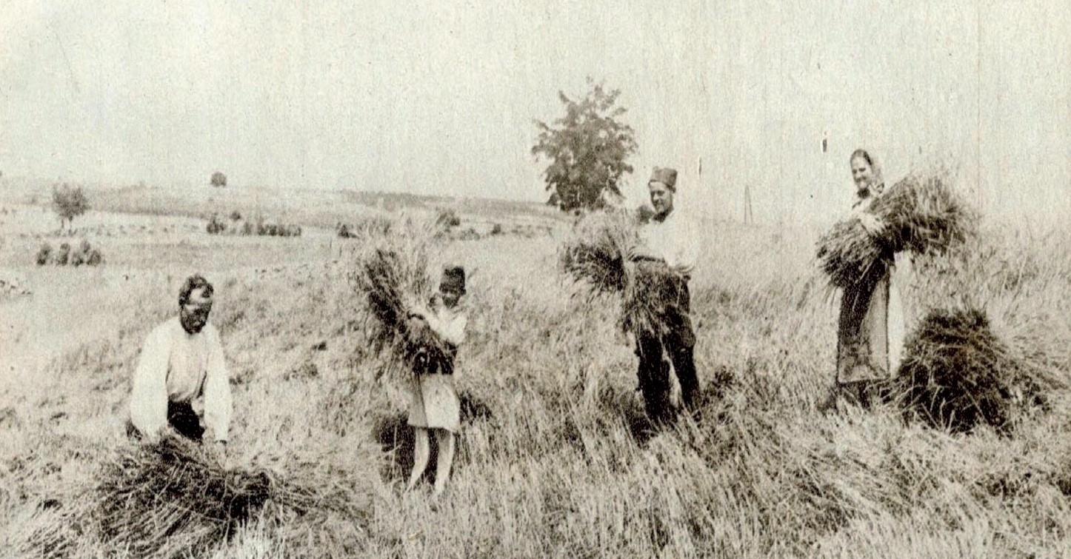
Kraljevstvo SHS
gospodarski zaostala država za državama zapadne i srednje Europe
razlike u gospodarskoj razvijenosti postojale su i unutar same države
krajevi koji su bili u sastavu Austro-Ugarske Monarhije bili su razvijeniji od ostalih dijelova
80% stanovnika živio je na selu i bavio se poljoprivredom
poljoprivreda se bazirala na sitnim gospodarstvima s malim tržišnim viškovima i zastarjelim oruđima za rad
Notes:
Posljedice rata dodatno su pogoršale gospodarske prilike na prostoru Kraljevstva SHS.
Polja su bila zapuštena, industrija slabo razvijena, cijene su rasle, pojavile su glad i bolesti. Poslijeratni profiteri skupo su prodavali hranu i drugu robu. Mnoge su se obitelji našle u egzistencijskim problemima. Rat je u Hrvatskoj izazvao ekonomski poremećaj ali on nije bio toliki kakav je bio u Srbiji, Crnoj Gori i Makedoniji jer su ta područja u ratu pretrpjela i velika materijalna razaranja. Ipak, stanje se svakim danom sve više pogoršavalo što je u Hrvatskoj i Vojvodini dovelo do velikih socijalnih nemira na kraju 1918. godine.
Da bi se ti nemiri smirili Narodno vijeće SHS 14. studenoga 1918. godine proglasom je nagovijestilo agrarnu reformu. Podjela zemlje u vlasništvo seljacima i opće pravo glasa bila su i obećanja kojima je regent Aleksandar Karađorđević želio pridobiti seljaštvo i radništvo da prihvate Kraljevinu SHS kao svoju novu državu. Agrarna reforma provedena je 1919. godine, a njome je država donijela niz mjera vezanih za preraspodjelu obradive zemlje. Reformom se trebao riješiti problem siromašnih seljaka bezemljaša i onih koji su imali malo zemlje kao i uništiti ostatke feudalnih odnosa. Reforma je izazvala nezadovoljstvo jer je beogradska vlada na slobodne prostore, najviše u Slavoniju, Vojvodinu, Makedoniju i Kosovo kolonizirala solunske dobrovoljce - Srbe i Crnogorce. Čime se značajno izmijenila demografska struktura tih krajeva.

Slide 7
Kraljevstvo SHS
Izvor:
Najupadljivije obilježje jugoslavenskog gospodarstva jest izrazita razlika u razvijenosti. Slovenija, Vojvodina i Hrvatska u slivovima Save i Drave bile su razvijeni, a ostatak nerazvijeni dio. U Jugoslaviji su se izmiješali europski, balkanski i azijski tip ekonomskog života. Milijuni ljudi na balkanskom dijelu nove države živjeli su srednjovjekovnim načinom života. Mnogi nisu znali ni za petrolejku, kuće bez stakla i metala s ognjištem, ljudi i domaće životinje u istoj prostoriji bez pregradnih zidova. Milijuni ljudi su svoju proizvodnju i potrošnju zatvorili u okviru svojih obitelji – jedina veza sa svijetom bili su sol, porez i služenje vojske.
Dušan Bilandžić, Hrvatska moderna povijest, Zagreb, 1999., str. 90.

Slide 8
Kraljevstvo SHS
raspadom A-U Monarhije HR gubi veliko tržište → ponovno je oživjelo zbog poslijeratne krize
hrvatsko gospodarstvo između dva rata nametnulo se i na unutarnjem tržištu
Hrvatska je uz Sloveniju prednjačila u industriji, trgovini i bankarstvu
prehrambeni i drvni proizvodi
liberalni kapitalizam
Notes:
Raspadom Austro-Ugarske Monarhije hrvatska je izgubila veliko tržište koje je imala u Srednjoj Europi, naročito s Bečom, Budimpeštom i Pragom. Poslijeratna kriza, nestašica hrane i glad u Europi ponovno su oživjele izvoz poljoprivrednih proizvoda iz Hrvatske. Za novu državu to je bila velika količina priljeva koja se mogla koristiti za daljnji gospodarski razvoj. Hrvatska gospodarstvo između dva rata nametnulo se i na unutarnjem tržištu. Naročito u plasiranju velike količine prehrambenih i drvnih proizvoda.
Hrvatska je uz Sloveniju prednjačila u industriji, trgovini i bankarstvu. Industrijalizacija u Kraljevini SHS trebala se provoditi slobodno, bez uplitanja države u uvjetima liberalnog kapitalizma. Ipak, država je kontrolirala carine i uvoz te je na taj način zaštitila vlastitu proizvodnju.

Slide 9
Kraljevina SHS
uz obnovu prijeratnih industrijskih postrojenja (uglavnom prehrambenih i drvnih) u Hrvatskoj se osniva veliki broj novih poduzeća
tekstilna industrija razvijala se u Zagrebu, Karlovcu, Varaždinu, Dugoj Resi, Oroslavlju
poduzeća za proizvodnju alkohola, likera i kvasca otvorena su u Zagrebu, Sisku, Savskom Marofu
bomboni i čokolada proizvodili su se u Zagrebu, Osijeku, Čakovcu, Karlovcu, Požegi
industrija ulja razvijala se u Zagrebu, Karlovcu, Križevcima
industrija za konzerviranje voća, povrća, ribe i mesa u Zagrebu, Splitu, Postirama, Komiži
proizvodnja tjestenine razvila su u Zagrebu, Osijeku, Splitu, Sušaku
veća industrijska poduzeća za preradu kože bila su u Varaždinu, Karlovcu i Sisku
kemijsko- farmaceutske industrije postojale su u Zagrebu, Osijeku i Capragu
poduzeća metalne industrije otvorena su Zagrebu, Osijeku, Bjelovaru, a tvornica vagona, mostova i željezničkih konstrukcija u Slavonskom Brodu

Slide 10
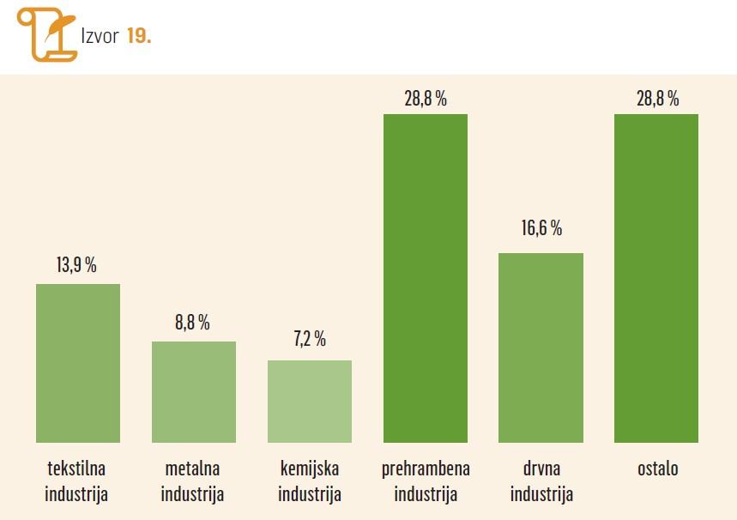
Kraljevina SHS/Jugoslavija
uz ova veća poduzeća u Hrvatskoj je postojao i cijeli niz manjih
ukupno je 1938. g. u Hrvatskoj bilo registrirano 1242 poduzeća i u njima je bilo zaposleno preko 89 000 radnika
Udio tvorničke proizvodnje u Hrvatskoj 1918.-1938.
Igor Karaman, Industrijalizacija građanske Hrvatske (1800-1941.), Zagreb, 1991., str. 253

Slide 11
Izgradnja željezničkih pruga u Hrvatskoj 1918.-1938.
pruga | duljina (km) | datum otvorenja
Vrhovine–Gospić | 47,4 | 23. III. 1920.
Gospić–Gračac | 43,9 | 15. VI. 1922.
Gračac–Knin | 57,9 | 25. VII. 1925.
Slavonski Brod–Tovarnik–Ruma (II. kolosijek) | 97 | 15. XII. 1928.
Novska–Slavonski Brod (II. kolosijek) | 85,6 | 5. II. 1929.
Krapina–(Rogatec) | 19,4 | 16. II. 1930.
Škrljevo–Bakar | 10 | 12. VII. 1931.
Koprivnica–Varaždin | 42 | 17. XII. 1937.
Notes:
Upotrebom modernih strojeva i tehnologija počeo se razvijati obrt, a sa njime i trgovina. Veliku ulogu u gospodarskom razvoju imale su banke i štedionice. Najjača banka u državi bila je Prva hrvatska štedionica. Ipak, za veća ulaganja u industriju banke nisu imale snage.
Veliku ulogu u industrijalizaciji države imale su elektrifikacija, gradnja prometnica i pruga. Pošto su Zadar i Rijeka pripali Italiji, Split je preuzeo ulogu glavne putničke i gospodarske luke u državi. Gospodarski uzlet Split bilježi od 1925. godine odnosno od otvaranja čitave dionice pruge Zagreb-Split s odvojkom za Šibenik. Stvaranjem zajedničke države Zagreb postaje glavno industrijsko, poduzetničko i financijsko središte, ali taj primat u tridesetim godinama preuzima glavni grad države Beograd.

Slide 12
Kraljevina SHS/Jugoslavija
grad | 1900. | 1910. | 1921. | 1931.
Zagreb | 87.239 | 109.029 | 140.815 | 227.838
Varaždin | 24.277 | 26.014 | 26.234 | 28.799
Karlovac | 15.442 | 16.667 | 17.448 | 21.877
Varaždin | 10.410 | 12.130 | 13.844 | 14.123
Koprivnica | 5.118 | 5.710 | 8.018 | 8.115
Bjelovar | 5.609 | 7.873 | 9.266 | 9.994
Sisak | 7.538 | 8.530 | 9.301 | 11.860
Rijeka | 51.419 | 66.042 | 61.157 | 71.966
Gospić | 3.295 | 3.275 | 3.653 | 3.826
Virovitica | 6.688 | 7.025 | 9.366 | 8.701
Požega | 4.988 | 5.899 | 7.040 | 7.125
Slavonski Brod | 7.532 | 10.651 | 11.199 | 15.827
Zadar | 16.969 | 19.426 | 17.369 | 19.296
Osijek | 26.769 | 33.337 | 36.500 | 43.351
Šibenik | 11.440 | 14.195 | 16.294 | 17.669
Vinkovci | 8.634 | 10.455 | 11.421 | 14.724
Split | 18.853 | 21.738 | 25.052 | 35.332
Pula | 36.143 | 59.498 | 38.591 | 44.219
Dubrovnik | 8.531 | 10.671 | 11.823 | 10.425
Čakovec | 4.514 | 5.402 | 5.913 | 6.377
Krapina | 1.392 | 1.470 | 1.390 | 1.332
Notes:
Upotrebom modernih strojeva i tehnologija počeo se razvijati obrt, a sa njime i trgovina. Veliku ulogu u gospodarskom razvoju imale su banke i štedionice. Najjača banka u državi bila je Prva hrvatska štedionica. Ipak, za veća ulaganja u industriju banke nisu imale snage.
Veliku ulogu u industrijalizaciji države imale su elektrifikacija, gradnja prometnica i pruga. Pošto su Zadar i Rijeka pripali Italiji, Split je preuzeo ulogu glavne putničke i gospodarske luke u državi. Gospodarski uzlet Split bilježi od 1925. godine odnosno od otvaranja čitave dionice pruge Zagreb-Split s odvojkom za Šibenik. Stvaranjem zajedničke države Zagreb postaje glavno industrijsko, poduzetničko i financijsko središte, ali taj primat u tridesetim godinama preuzima glavni grad države Beograd.

Slide 13
Kraljevina SHS/Jugoslavija
Povjesničar Igor Duda u knjizi Jugoslavija u istorijskoj perspektivi (2017.) piše:
Između dva svjetska rata stambena je infrastruktura izvan gradova bila loša ili nepostojeća, bez priključka na električnu energiju, vodovod i kanalizaciju. Loši su bili životni uvjeti u gradskim radničkim ili rubnim naseljima. U selima u sjevernom dijelu zemlje živjelo se bolje, no drugdje su rijetki uopće imali vlastiti krevet. U nerazvijenim dijelovima zemlje krevet se obično čuvao za glavu obitelji, djeda, bolesnika ili više male djece, dok su ostali brojni ukućani spavali na podu, zimi kraj životinja, ljeti izvan kuće.

Slide 14
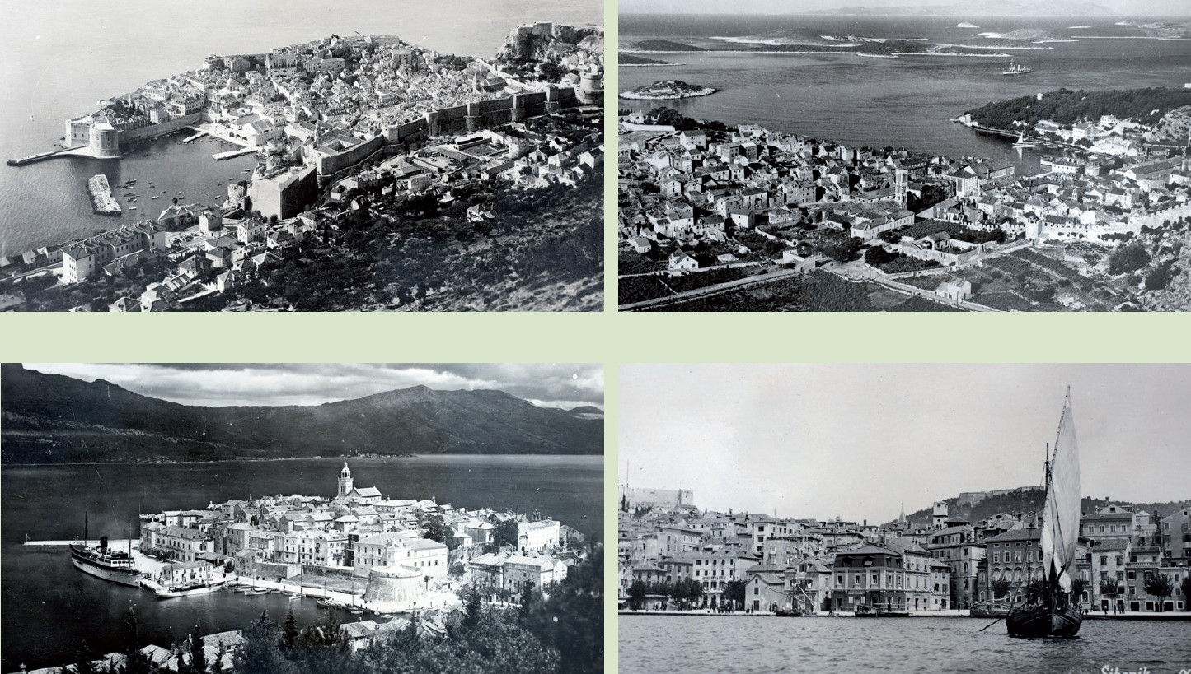
Kraljevina SHS/Jugoslavija
U primorskim krajevima između dva rata značajnije se počinje razvijati turizam
uz Opatiju (ostala u Italiji) i Dubrovnik → Crikvenica, Rab, Hvar, Korčula, Brač itd.
uz domaće ljude hrvatsku obalu počeli su posjećivati i turisti iz Njemačke, Austrije, Mađarske, Čehoslovačke. Iako se turizam između dva rata naglo širio i počeo zauzimati sve značajnije mjesto u gospodarstvu, on ipak nije mogao značajnije promijeniti ekonomsku i društvenu sliku primorskih krajeva

Slide 15
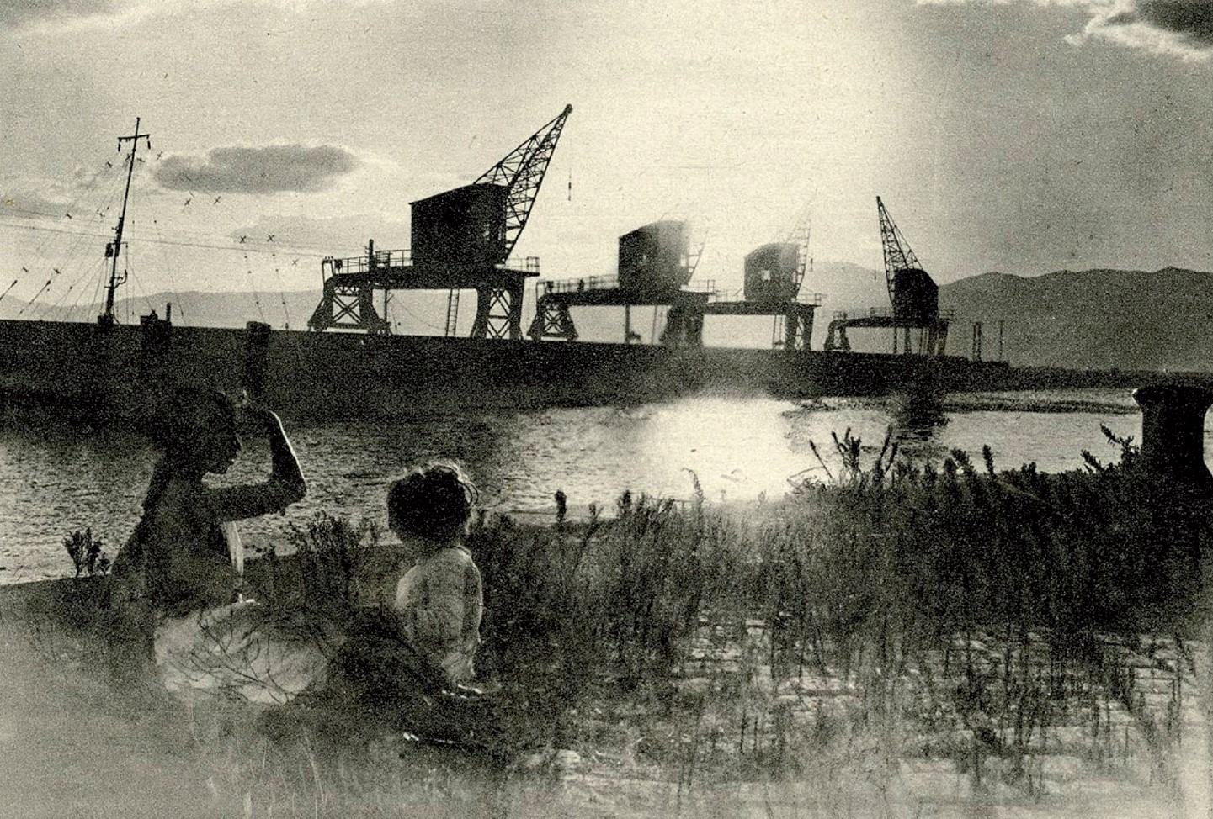
Kraljevina SHS/Jugoslavija
uz turizam u primorskim krajevima važnu ulogu u gospodarstvu imala su i brodogradilišta
najveća su bila u Kraljevici (remontno brodogradilište „Lazarus“), Sušaku („Viktor Lenac“) i Splitu („Jug“).

Slide 16
Kraljevina SHS/Jugoslavija
velika gospodarska kriza u Hrvatskoj se osjetila već 1929. godine, ali tek sa slomom zagrebačke Prve hrvatske štedionice ona poprima značajnije posljedice
nedostatak kapitala doveo je do smanjenja proizvodnje i pada kupovne moći stanovništva te povećanja nezaposlenosti
hiperprodukcija poljoprivrednih proizvoda
u industriji pad izvoza, ulaganja i velika količina jeftinih industrijskih proizvoda
najvišu nezaposlenost bilježili su industrijski najrazvijeniji gradovi Zagreb, Slavonski Brod, Vukovar, Šibenik
Notes:
Velika gospodarska kriza u Hrvatskoj se osjetila se već 1929. godine ali tek sa slomom zagrebačke Prve hrvatske štedionice ona poprima značajnije posljedice. Ova banka je za sobom povukla i brojne druge hrvatske financijske ustanove, a zatim i cijelo gospodarstvo. Manjak novca osjetio se i zbog izostanka stranog kapitala koji je uglavnom dolazio s prostora država bivše Austro-Ugarske Monarhije. Nedostatak kapitala doveo je do smanjenja proizvodnje i pada kupovne moći stanovništva te povećanja nezaposlenosti.
Gospodarska kriza u Hrvatskoj naročito je pogodila poljoprivrednu proizvodnju. Izvoz poljoprivrednih proizvoda u razdoblju krize gotovo se prepolovila. Zbog hiperprodukcije dolazi do smanjenja cijena poljoprivrednih proizvoda. Najizraženiji pad cijena bio je kod pšenice, kukuruza, njihovih prerađevina (kruh, brašno) i stoke. Seljaci kako bi nadomjestili gubitak uzrokovan niskim cijenama pojačali su proizvodnju, a time još više pojačali krizu. Kako bi se umanjile negativne posljedice krize država je intervenirala u izvozu kukuruza i pšenice te smanjila poreze i davanja. Ipak, ove mjere nisu bile dovoljne i sve više poljoprivrednika se moralo zaduživati kako bi podmirili svakodnevne životne potrebe.
Industrija u Hrvatskoj krizu je dočekala sa sličnim problemima kao i industrije u razvijenim zemljama. Pad izvoza, ulaganja i velikih količina jeftinih industrijski proizvoda koji su se našli na tržištu doveli su do opadanja proizvodnje i otpuštanja radnika. Najvišu nezaposlenost bilježili su industrijski najrazvijeniji gradovi Zagreb, Slavonski Brod, Vukovar, Šibenik.

Slide 17
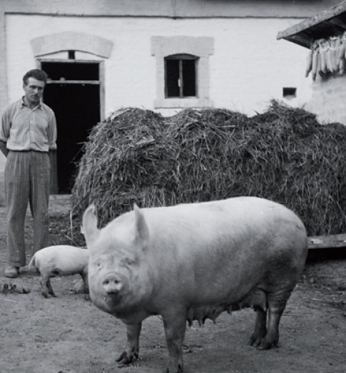
Kraljevina SHS/Jugoslavija
Izvor:
...Mi u selima već odavno štedimo. Ima kuća, u kojima se po nedjelju dana ne izda ama baš nijedan dinar gotovog novca. Ono malo rakije, što smo jesenas dobili, i od toga nemamo mnogo veselja, jer žene paze na rakiju, da dotraje do Božića… Bravci debeli kuljaju po oborima. Nema kupaca. Hrana pala u cijeni, a opanci i druga roba još uvijek na istoj cijeni. Mladež opet traži svoje. Trebaju se obući i nagizdati. A odakle?... Eto, tako mi proživljavamo krizu i čekamo, kada će poskočiti cijena žitu i marvi.
Kriza na selu, Hrvatski list, God XI., 15. studenog 1930.

Slide 18
Kraljevina SHS/Jugoslavija
Izvor:
Po čitavom svijetu vlada nezaposlenost. Opća kriza oduzela je milijunima mogućnost za zaradu. A to je zacijelo najveći udarac za općenitost i pojedinca. Nastoji se na sve načine taj udarac ublažiti i ukloniti. Među raznim pokušajima da se nezaposlenost odstrani jedan naročito zanima žene. U mnogim se državama naime misli zaustaviti nezaposlenost time da se iz svih grana općega rada isključi žena ili barem ženski rad znatno ograniči. (…) Misli se naime: ako se žena udalji općem radu, namaknut će se radna mogućnost muškima, koji su po zakonu i prirodnom pravu hranitelji obitelji. (… ) U Njemačkoj se ova misao provodi čak propagandom koja se čak ne prikriva, dok se u mnogim drugim zemljama ide malo tiše..
Današnja nezaposlenost i žene, Ženski list, god. 8., br.12., prosinac 1932.

Slide 19
Kraljevina SHS/Jugoslavija
utjecaj gospodarske krize i njezino trajanje ostavili su dubok trag i na stanovništvo Hrvatske
javljaju se unutarnje i vanjske migracije stanovništva
svojim trajanjem gospodarska kriza uzrokovala je socijalnu krizu → povećava se broj siromašnih, podstanara, skitnica, prosjaka i beskućnika
oporavak ekonomske situacije u svijetu utjecala je na poboljšanje prilika i u Hrvatskoj
porast proizvodnje u raznim gospodarskim granama u svijetu doveo je do poboljšanja kupovne moći, a samim tim i potrošnje
u Hrvatskoj se iz tih razloga prva oporavila izvozna industrija, a za njom će se polako oporavljati i druge gospodarske grane
Notes:
Utjecaj gospodarske krize i njezino trajanje ostavili su dubok trag i na stanovništvo Hrvatske. Zbog krize javljaju se unutarnje i vanjske migracije stanovništva. Zbog gubitka radnih mjesta u gradovima ljudi su se počeli vraćati na selo. Drugi oblik migracija je bio vanjski, tj. odlazak u inozemstvo u potrazi za poslom. Svojim trajanjem gospodarska kriza uzrokovala je socijalnu krizu. Povećava se broj siromašnih, podstanara, skitnica, prosjaka i beskućnika.
Oporavak ekonomske situacije u svijetu utjecala je na poboljšanje prilika i u Hrvatskoj. Porast proizvodnje u raznim gospodarskim granama u svijetu doveo je do poboljšanja kupovne moći, a samim tim i potrošnje. U Hrvatskoj se iz tih razloga prva oporavila izvozna industrija, a za njom će se polako oporavljati i druge gospodarske grane. Hrvatska će se od krize oporaviti tek u drugoj polovici 30-tih ali će izbijanje Drugoga svjetskog rata u Europi ponovno započeti negativne trendove u gospodarstvu.

Slide 20
Hvala na pažnji!
Izbor iz literature:
Bogdanović, Hajdarović, Švigir, 2021. Vremeplov 8, Profil Klett.
Bićanić, R. 1995. Ekonomska podloga hrvatskog pitanja. Pravni fakultet u zagrebu - Informator.
Bilandžić, D. 1999. Hrvatska moderna povijest. Golden Marketing.
Karaman, I. 1991. Industrijalizacija Građanske Hrvatske (1800-1941.). Naprijed.
Šimunčić Bobetko, Z.1997. Agrarna reforma i kolonizacija 1918.-1941. Hrvatski institut za povijest.
Šimunčić Bobetko, Z. 2005. Industrija Hrvatske 1918. do 1948. AGM.

Slide 21
Gospodarske druge Jugoslavije
Domagoj Švigir, prof.

Slide 22
12 stranica teme (dodatni sadržaji u drugim temama, npr. raspad Jugoslavije)
16 slikovnih povijesnih izvora (još sadržaja u drugim temama i DOS-ovima)
8 pisanih povijesnih izvora (još izvora u drugim temama i DOS-ovima)
Kontekst – različite razine poučavanja (Hrvatska, Jugoslavija kao cjelina, druge Republike)
Omogućuju poučavanje o različitim utjecajima gospodarstva na: državnu politiku, lokalnu povijest, svakodnevnicu, osobne priče i dr.
Multiperspektivnost, komparacija sadržaja…

Slide 23
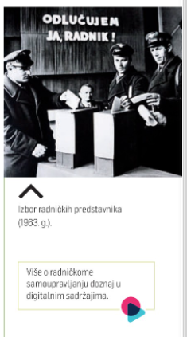
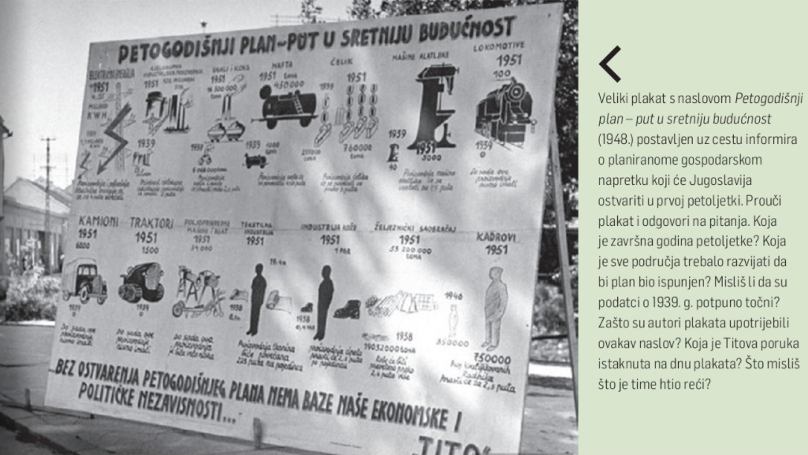
Državna politika i gospodarstvo

Slide 24
Državna politika i gospodarstvo

Slide 25
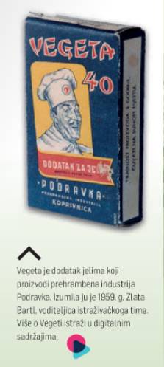
Gospodarstvo i svakodnevnica

Slide 26
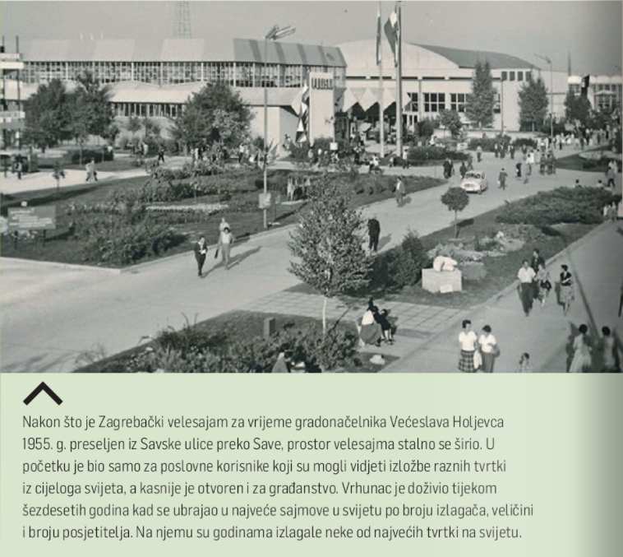
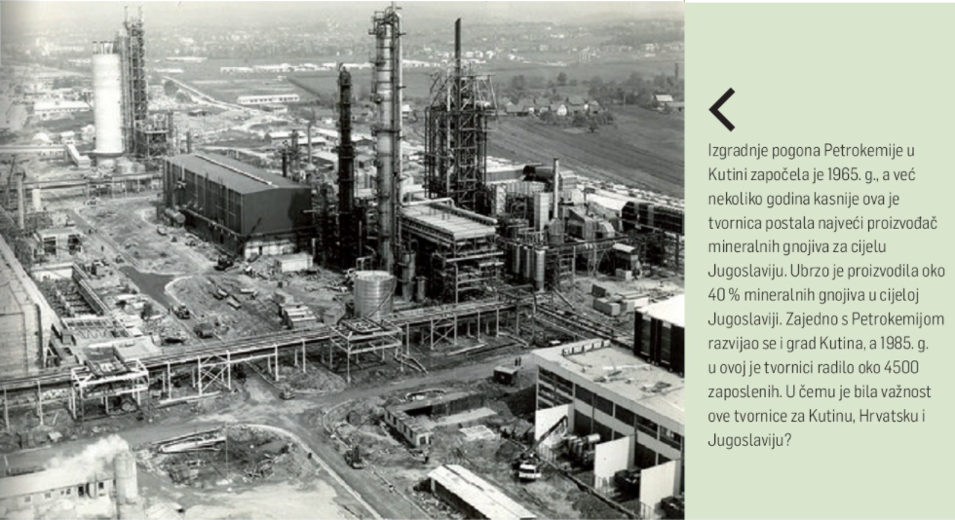
Lokalna povijest i gospodarstvo

Slide 27
Lokalna povijest i gospodarstvo

Slide 28
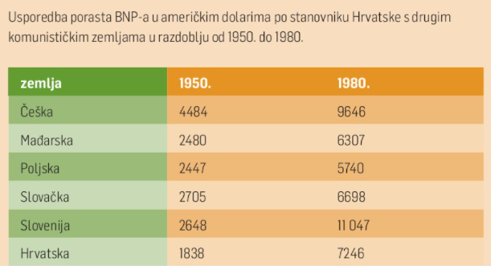
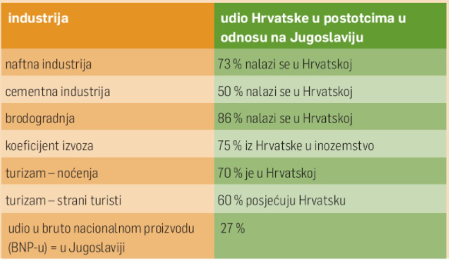
Statistika = multiperspektivnost + komparacija

Slide 29
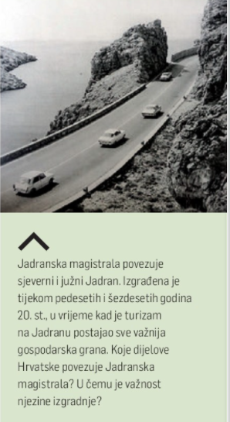
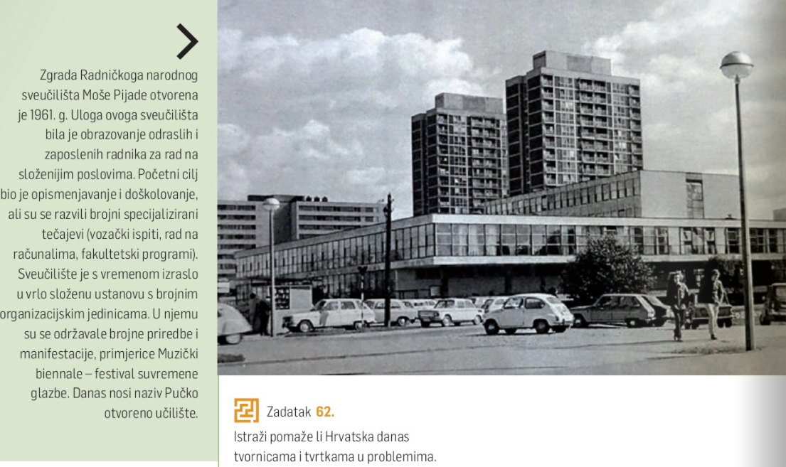
Pozitivno vs. …

Slide 30
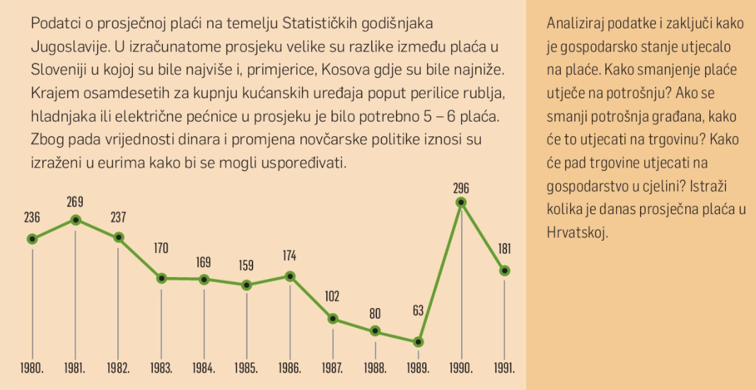
… negativno

Slide 31
Metakognitivna razina
propitkujte udžbenik s učenicima
kritizirajte udžbenik s učenicima
uspoređujte udžbenike zajedno s učenicima

Slide 33
Vremeplov 8
udžbenik
radna bilježnica
radni udžbenik za učenike s poteškoćama pri učenju
radni listići za tematsko ponavljanje učenika s poteškoćama pri učenju
IZZI digitalni obrazovni sadržaji
priručnik za učitelje
računalne prezentacije za pomoć učiteljima

Slide 34
Novi udžbenici serije Vremeplov
NOVI
kreirani od nule bez kopiranja sadržaja i materijala prethodnih izdanja
PRILAGOĐENI
prilagođeni zahtjevima novoga predmetnoga kurikuluma
prilagođeni današnjim učenicima i suvremenim metodama poučavanja

Slide 35
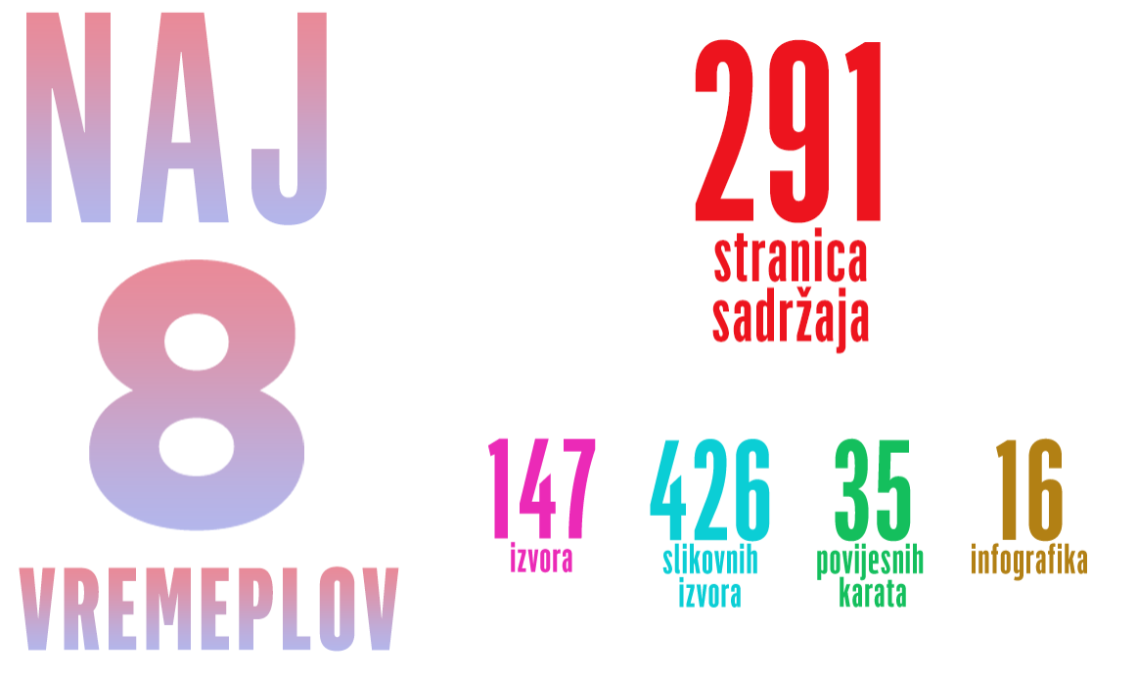

Slide 36
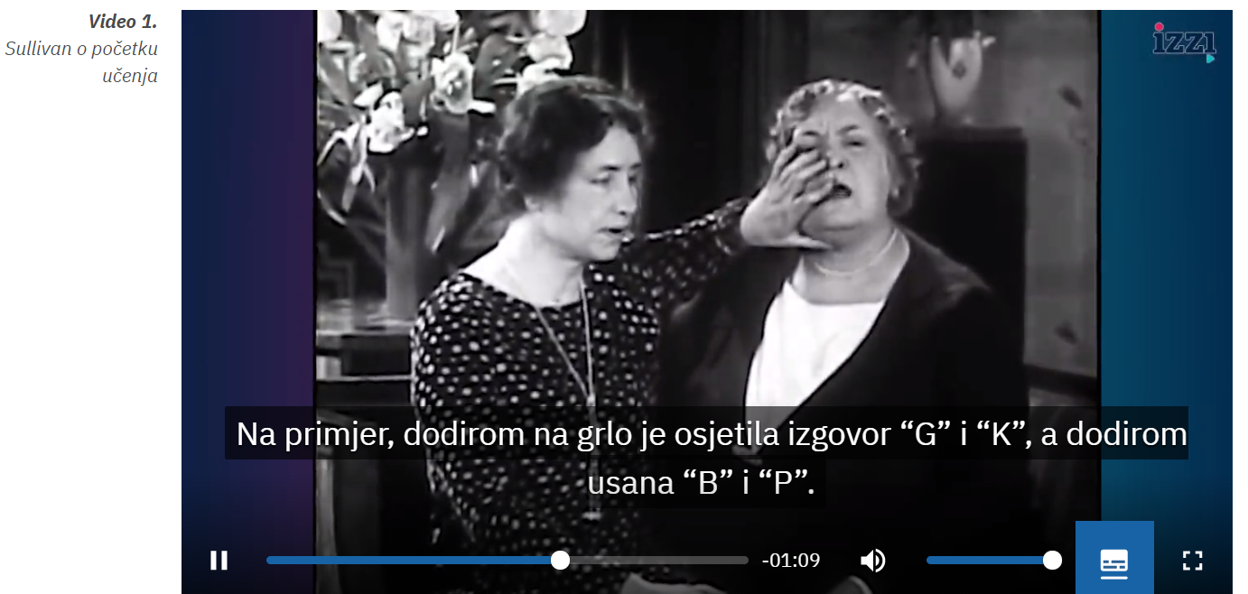
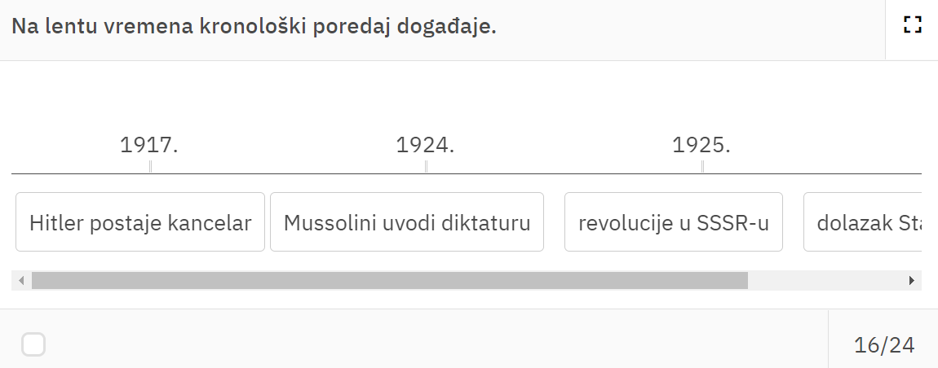
220+
DODATNE POVIJESNE KARTE
DIGITALNIH OBRAZOVNIH SADRŽAJA
dodatni materijali
proširuju i NE ponavljaju sadržaj udžbenika
može ih se koristiti kao nastavno sredstvo ili za samostalan rad učenika
BROJNI
VIDEOISJEČCI
(hrvatske naracije ili titlovi)
DIGITALNA PROVJERA NAUČENOGA
(u svakoj temi + kvizovi u jedinicama)
3
OBLIKOVANE IZBORNE TEME
i mogućnost oblikovanja novih
AUTORI
UČITELJI
PRAKTIČARI
Tatjana Bednjanec, Tomislav Bogdanović, Tamara Cikuša, Željko Čmelješević, Marija Gabelica, Nikolina Golub, Miljenko Hajdarović, Jasna Jakopović, Kiti Jurica-Korda, Ana Marija Korent, Mirna Kovačić, Marija Krstinić, Kristina Lukec, Maja Lukić Puškarić, Višnja Matotek, Dinko Odak, Snježana Odak Hrkač, Daniel Pevec, Sunčana Pomahač Gak, Bettina Pope, Tatjana Protulipac, Davorka Radovanović, Helena Sakoman, Vedran Šenk, Danijela Štefan, Anita Škvorc Branda, Domagoj Švigir, Oliver Timarac, Nikica Torbica, Sanela Toša Ljubičić, Danijel Vojak, Luka Vrljić

